Slide 1

AA项目立项书
博明视觉——博明人付出与价值之所在！

Slide 2
主目录
1
项目简介
2
市场分析
3
概要设计
4
项目计划

Slide 3
项目简介
项目来源：
手机镜头，计算机周边相关网络应用定焦镜头，小型化,往高像素发展。
安防监控定焦镜头，安防监控变焦镜头，视讯会议用变焦镜头，也往高清，高像素发展。
车载摄像头。
工业用镜头，投影机镜头与其他专用开发镜头。
项目解决了什么问题：
AA制程Active Alignment，主要解决摄像头模组生产中的智能装配问题。
“AA制程”成为解决产品的生产和技术问题。
“AA制程”成为解决高阶产品生产良率问题的首选。
“AA制程”成为手机摄像头封装的新门槛。
“AA制程”可确保拍照画面中心最清晰，以及提升画面。四角解像力的均匀，产品一致性得到提升。
项目后续开发有潜力给客户带来的增值服务：
除正常AA调焦、调偏芯等功能外，还可借助AA设备进行摄像头坏点、脏污检测。
镜头装配中，点胶前视觉检测、点胶后检测，可提升客户产品质量。
Sensor来料检测，可提升客户产品质量。
产品质量分级、统计分析等等。

Slide 4
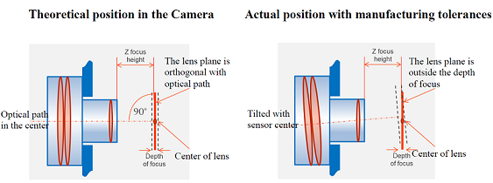
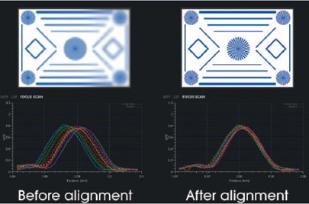
项目简介
AA调焦原理

Slide 5
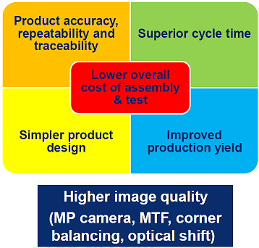
项目简介
AA调焦value

Slide 6
主目录
1
项目简介
2
市场分析
3
概要设计
4
项目计划

Slide 7
市场分析
行业前景
摄像头厂家不配AA制程，将会沦落到二线，传统的封装设备已经不能满足。
国内生产摄像头企业来说，配备AA制程意味着更好的在国际市场上发挥。
AA制程目前已经成为了全球一线手机品牌公司选择摄像头模组合作厂商的新标准。
竞争优势
国内外企业导入AA制程：国内已具备AA制程能力的厂商：舜宇、欧菲光、丘钛微、四季，光宝、东聚、信利、群光、邱太微等。
拥有规模较少：目前国内拥有“AA制程”能力的企业不超2%。
目前的设备提供厂商：ASM（荷兮）、Hivision（韩国）、先锋PINONEER（日本）、美国AEI、德国TRIOPTICS。 市场认知度高AA设备价格：AA制程机台一台投入大约40万美金。
据旭日移动研究所分析：目前国内约有480家模组厂商（含小型加工厂）。 国内设备厂商没有一家研发-组装-销售AA设备。

Slide 8
主目录
1
项目简介
2
市场分析
3
概要设计
4
项目计划

Slide 9
概要设计
运泰利负责： 机构设计、运动控制底层算法及驱动
NG下料
博明负责： 视觉算法、AA优化算法、光学成像系统、标定系统、软件UI
上料
点胶
小白板对中调偏芯
图卡（或平行光管）调焦/偏芯
UV固化
下料
PCB上料
镜头上料
扫码
点胶前视觉检测
点胶控制
点胶后视觉检测
图像采集/光源
小白板控制
白板对中偏芯算法
图像采集/光源
中继镜控制
六轴平台控制
图卡调焦偏芯算法
UV照射控制
下料控制
成像质量检测分级
生成统计报表

Slide 10
概要设计
运泰利负责： 机构设计、运动控制底层算法及驱动
博明负责： 视觉算法、AA优化算法、光学成像系统、标定系统、软件UI
运动平台驱动函数
模块库
运动平台标定
模块
图像处理计算模块库
曲线显示分析模块
核心AA控制
模块库
自动化
模块库
统计分析模块
运泰利负责
博明负责
博明负责
博明负责
博明负责
与运泰利SDK通讯
（运泰利开发，与博明一起定义接口）
博明负责
软件架构

Slide 11
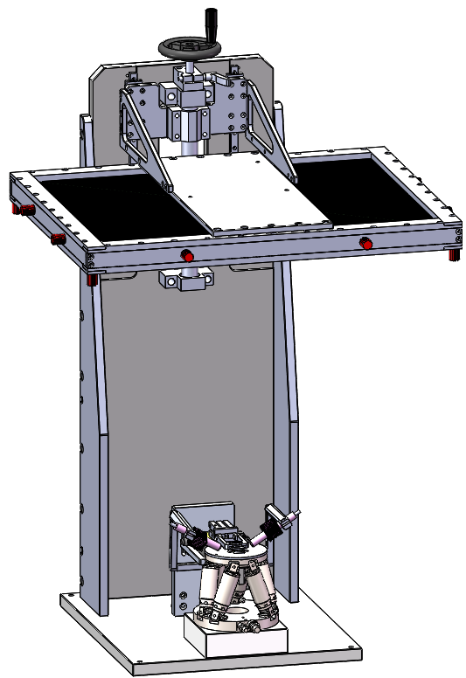
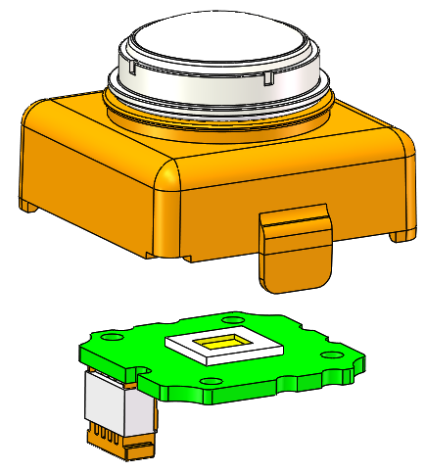
概要设计
AA调焦/偏芯主平台
手动调节图卡
六轴调整Lens
固定Sensor与图卡位置
六轴调节模组

Slide 12
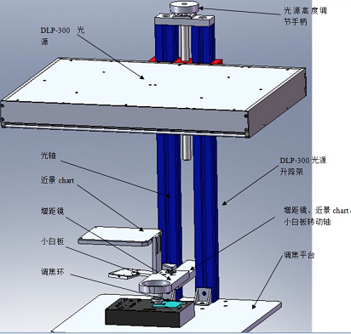
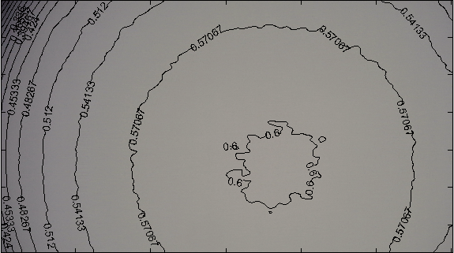
概要设计
小白板调中心、粗调U/V偏转

Slide 13
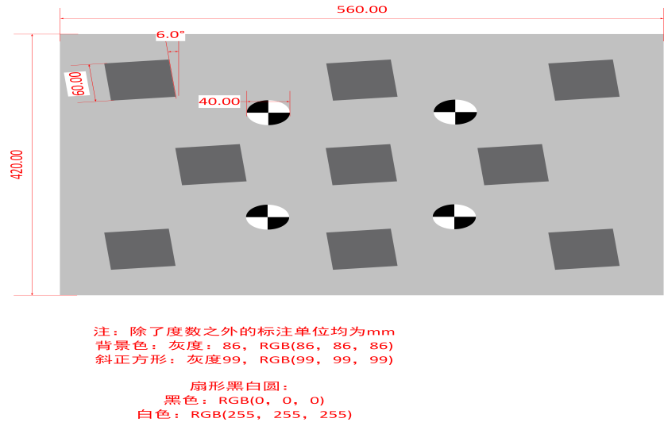
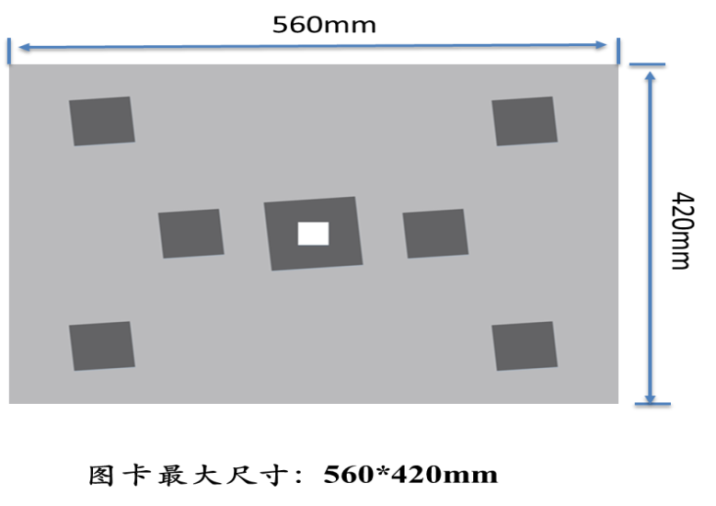
概要设计
图卡调焦，并精调U/V偏转
图卡-镜头距离：500mm

Slide 14
主目录
1
项目简介
2
市场分析
3
概要设计
4
项目计划

Slide 15
项目计划
AA项目中长期规划
两种设备、三个阶段的原则。
第一期开发基于图卡的AA机台；
第二期开发基于平行光管的AA机台，并实现sensor坏点检测、脏污检测等附加功能；
第三期开发点胶前后视觉检测、sensor来料检测等功能。
本期（第一期）项目目标
开发运动机构验证及标定系统。
开发小白板调中心、粗调U/V偏转的视觉系统；
开发基于图卡的调焦、精调U/V偏转的视觉系统；
调焦/偏芯准确度，满足普通中端客户需求；
调焦/偏芯时间控制在10秒内。

Slide 16
项目计划
第一期项目开发（博明方）所需人力资源
博明方项目Leader: 刘平 （项目管理、及部分算法架构或详细设计）
光学工程师： 谭志鸿（光学器件设计、选型、实验）
系统工程师： 王谷成（系统架构优化设计、成像采集系统设计）
算法工程师： 周小勇、朱非甲、申健成
软件工程师： 陈国栋（软件界面设计、统计报表及数据库MES系统对接、各模块的集成）
技术评审及指导： 王晓城
预计完成时间
2017年9月完成视觉部分功能样机研发。
2017年10月完成AA整机功能样机开发（具体时间视运泰利方点胶、防震、上下料等机构设计进度而定）

Slide 17
期待您的关注与支持
博明视觉—呈你所见，智测未来

